Slide 1

Sunum Dosyası
Konu: 3 Boyutlu Ortamda Durum Farkındalığı Görselleştirme
Hazırlayan: Yakup Gündüz

Slide 2
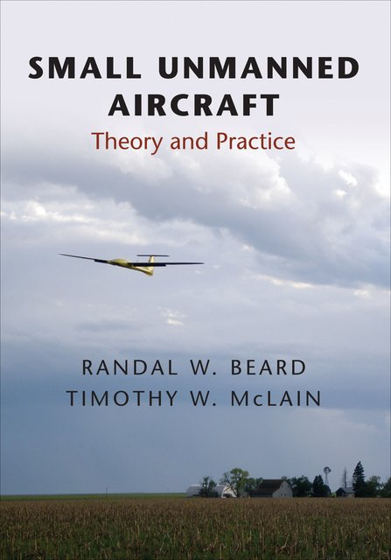



Slide 3
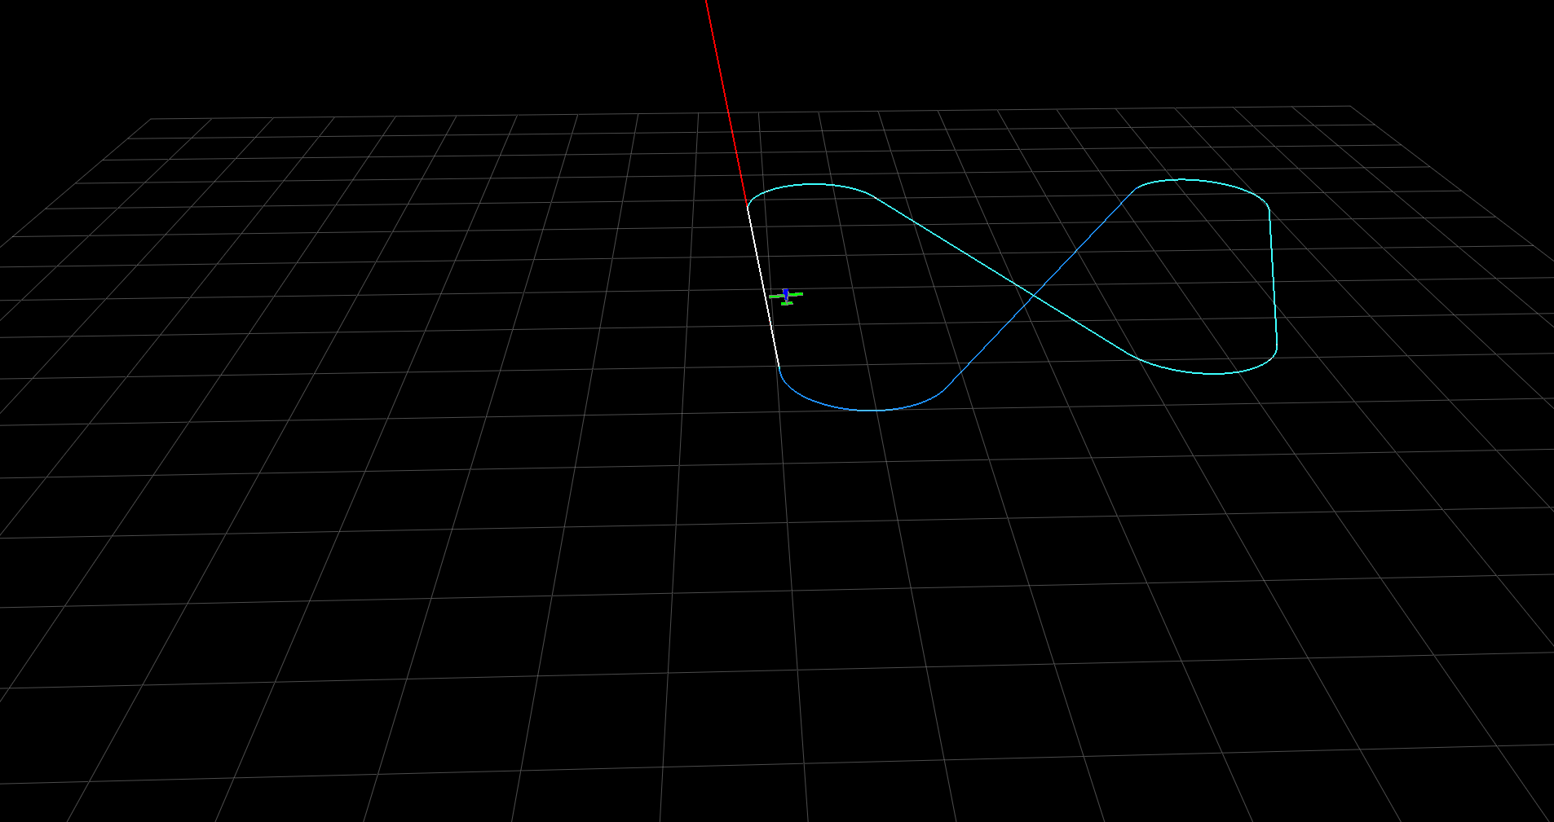
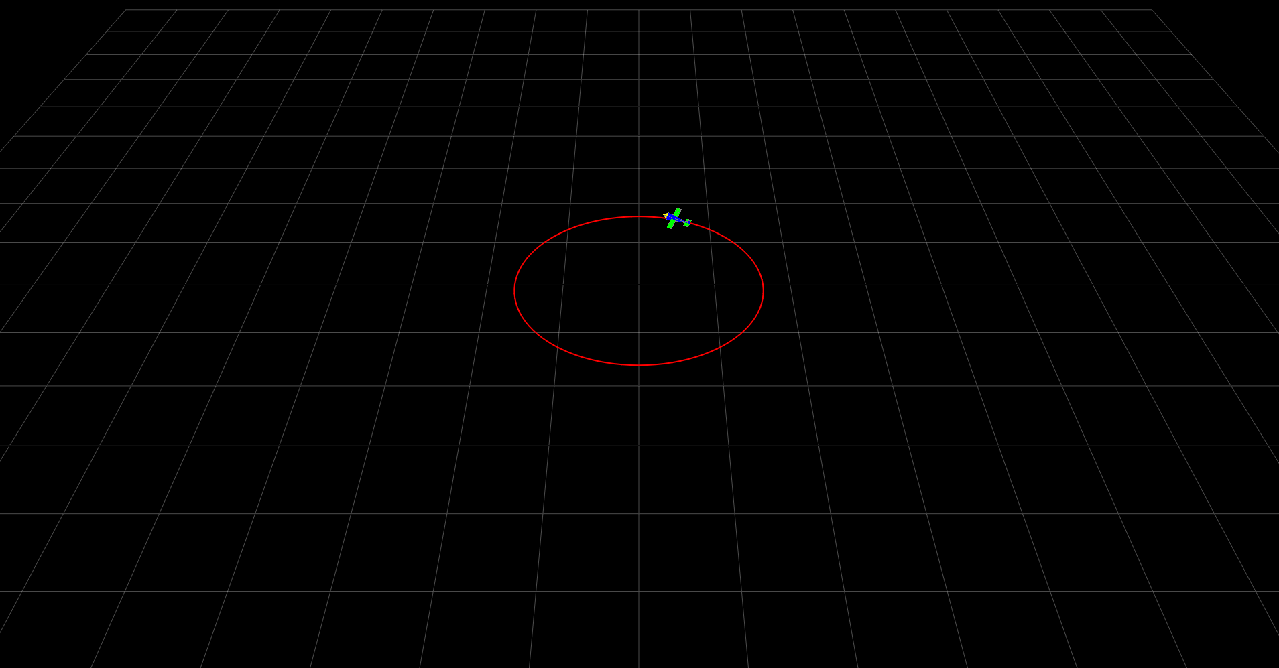
Farklı senaryolarda algoritmaları test etmek

Slide 4
Durum farkındalığı için neler yapılabilir
DÜZ GİTME
DAİRE ÇİZME
İRTİFA KONTROL
YÖN TAKİP
X VE Y DÜZLEMDEKİ BÜYÜK DEĞİŞİMLERİ ALGILAMA

Slide 5

BİRİNCİ DERECE ALÇAK GEÇİREN FİLTRE
$$h_{{lowpass}_{n}}={a x h}_{n}+({1−a) x h}_{n−1}$$

Slide 6
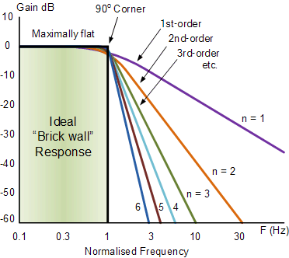
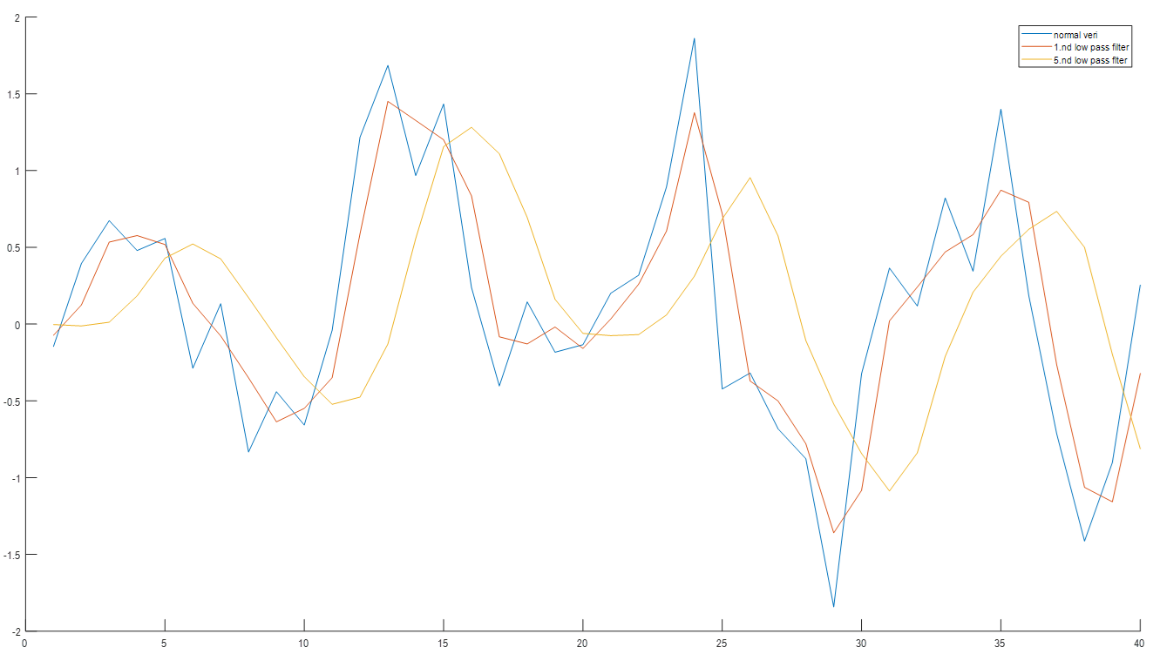
Alçak geçiren filtre dereceleri ve veri kalitesi

Slide 7
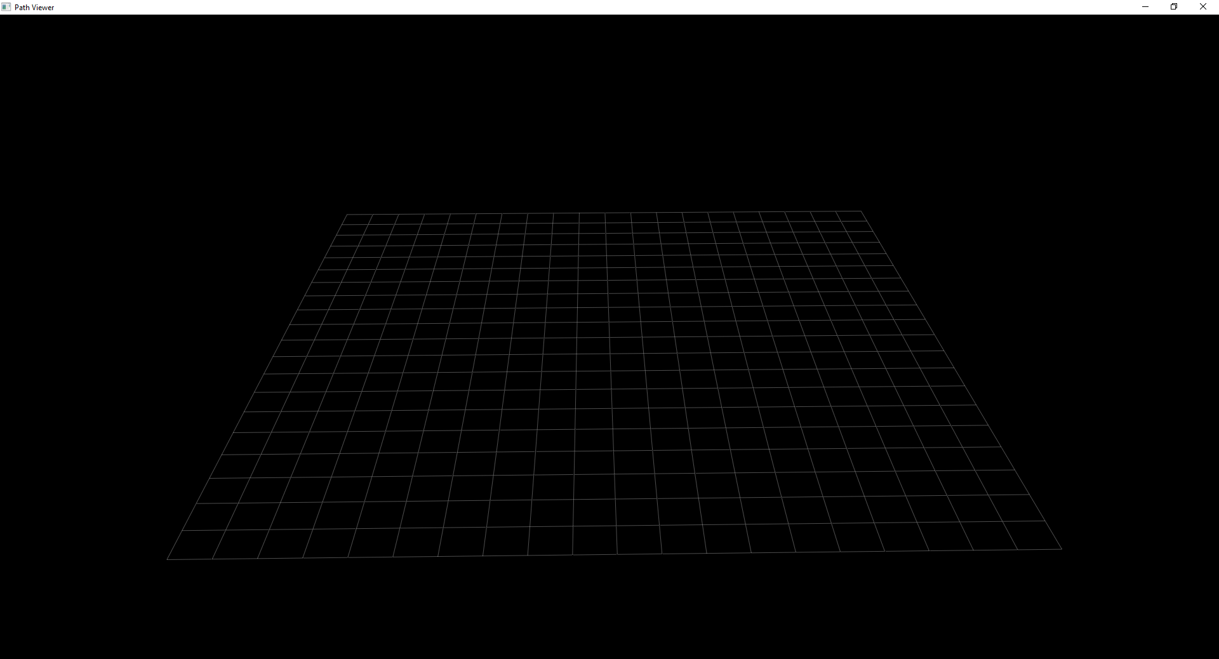
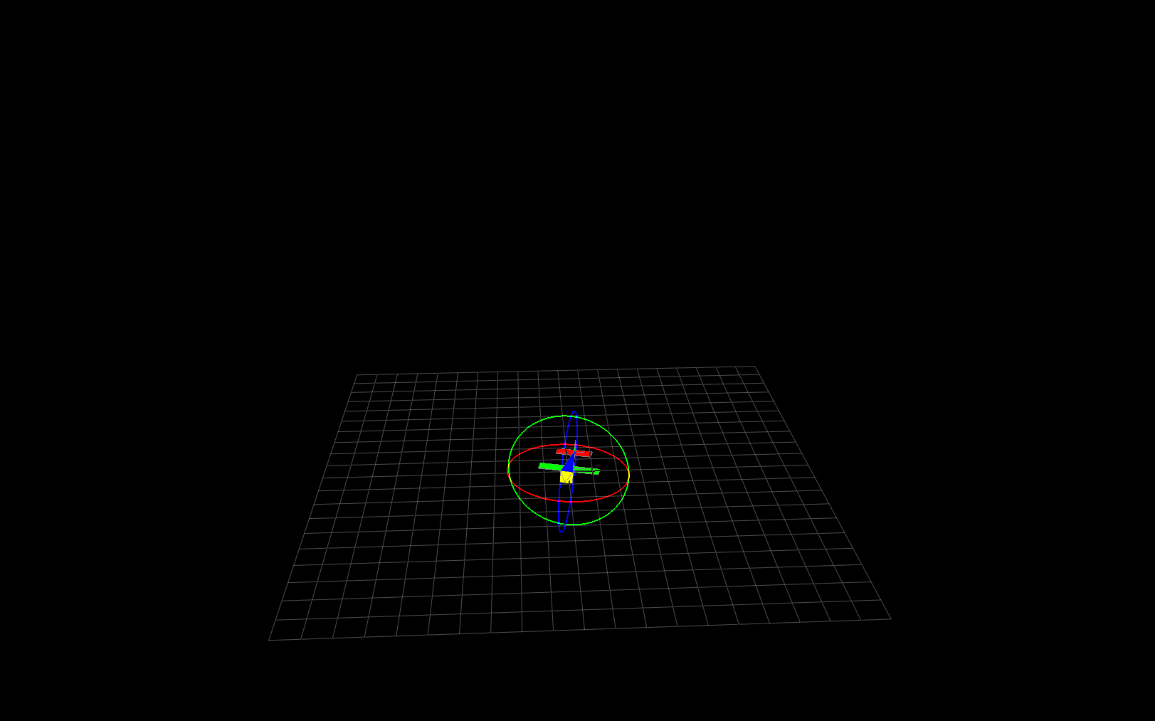
3 boyutlu ortam ve cisim tanımlama
I. Üç Boyutlu Ortam
II. Üç Boyutlu Cisim

Slide 8
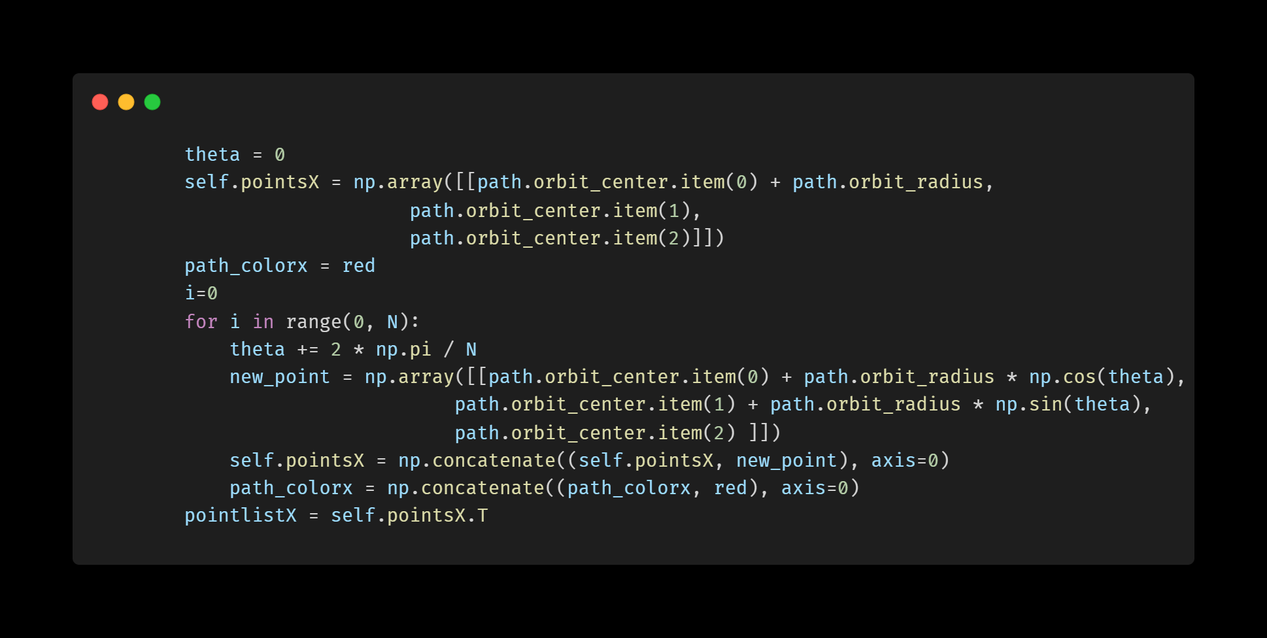
3 BOYUTLU ORTAMDA DAİRE OLUŞTURMA

Slide 9
Rotasyon Nedir
Rotasyon döndürme eylemi olarak tanımlanabilir.
Cisimlerin merkezi etrafında yaptığı hareketlerin hepsine kapsamaktadır.
Özellikle oyunlarda, uzayda havacılıkta 3 boyutlu ortamda bir cismin dönüşünü ifade etmek için kullanılır.

Slide 10
EULER VS QUATERNİON
EULER
QUATERNİON
Avantajı:
Kolay anlaşılması ve uygulanması
Dezavantajı:
İşlem maliyeti yüksek ve gimbal lock sorunu
Tepki algılamada sıkıntı
Avantajı:
İşlem maliyeti düşük hareket kabiliyeti yüksek
Dezavantajı:
Anlaşılması ve uygulanması zor

Slide 11
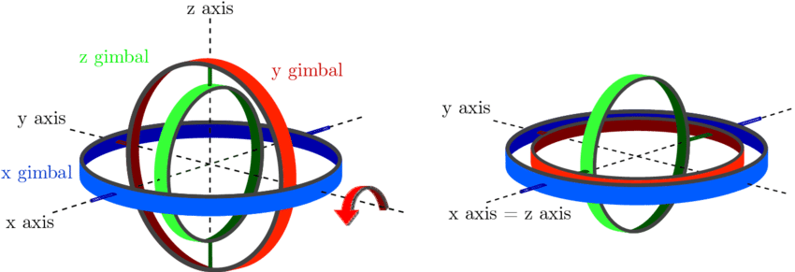
Gimbal lock etkisi

Slide 12
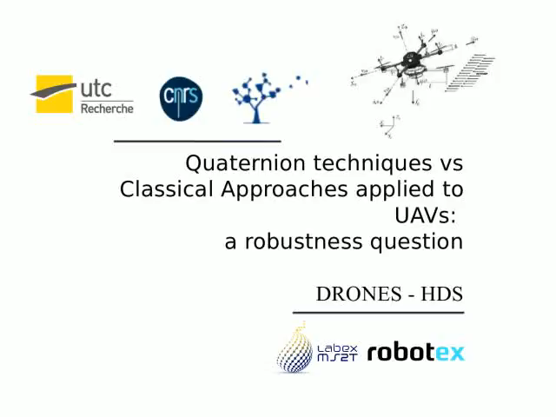

Slide 13
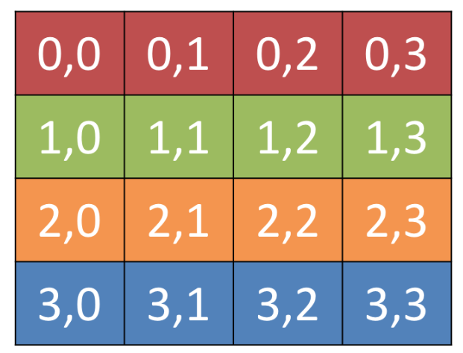
Layout yapısı ile arayüz oluşturulması

Slide 14
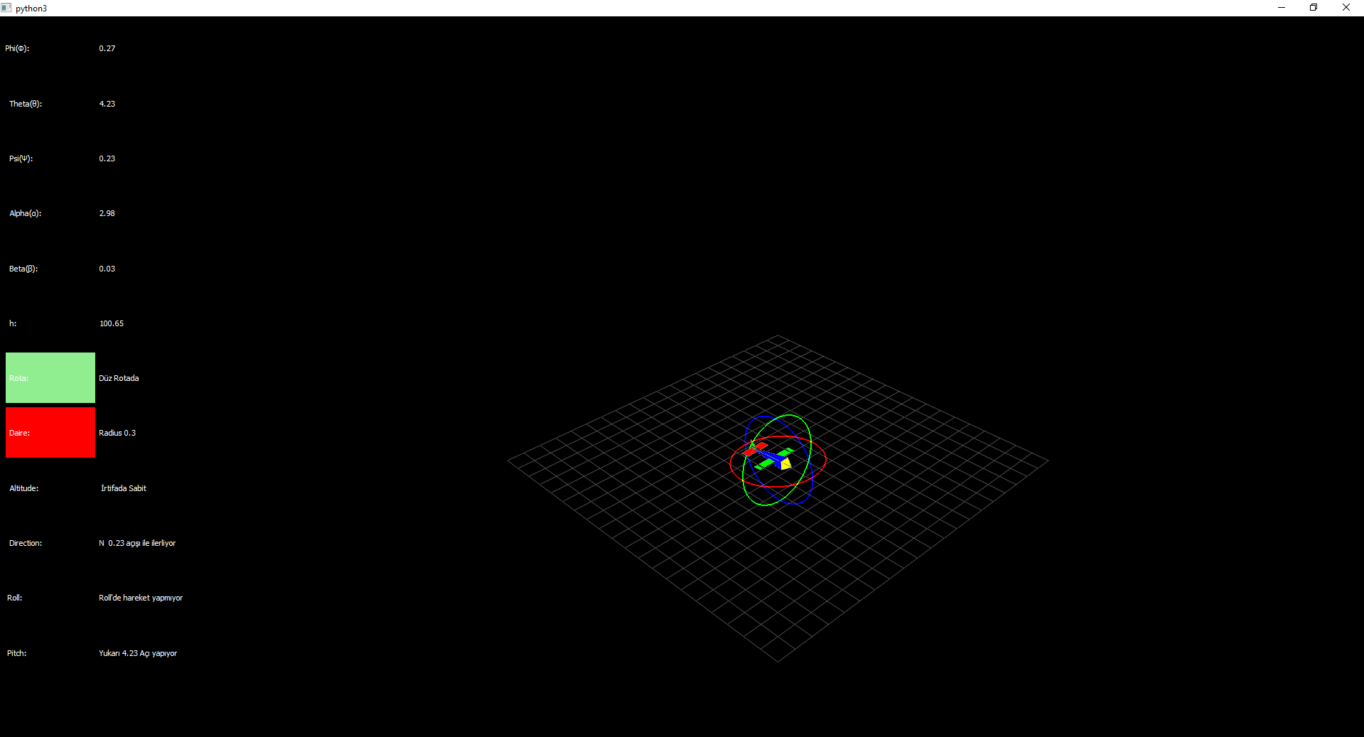
ÇALIŞMALARIN BİRLEŞTİRİLMİŞ HALİ

Slide 15
Beni dinlediğiniz için teşekkürler

